Slide 1
CLASSE: FAMÍLIA, PROJETO DE DEUS ESTUDO DE CASOS BÍBLICOS
2º TRIMESTRE
2014

Slide 2
AULA 8: PRISCILA E ÁQUILA UM CASAL A SERVIÇO DE DEUS.
Atos 18

Slide 3
REVISÃO:
Adão e Eva
Abraão e Sara
Isaque e Rebeca
Nabal e Abigail
Boaz e Rute
Daví e Bate Seba
José e Maria

Slide 4
VERSÍCULOS CHAVE
“Não ajunteis tesouros na terra, onde a traça e a ferrugem tudo consomem, e onde os ladrões minam e roubam;
Mas ajuntai tesouros no céu, onde nem a traça nem a ferrugem consomem, e onde os ladrões não minam nem roubam.
Porque onde estiver o vosso tesouro, aí estará também o vosso coração.”
Mateus 6:19-21 (ACRF)

Slide 5
Uma questão de Cosmovisão (Visão de Mundo) Rm 12:2
PRESSUPOSTOS
PRESSUPOSTOS
FAMÍLIA
PROFANO
FAMÍLIA
TRABALHO
TRABALHO
TUDO NA VIDA
É SAGRADO
COSMOVISÃO CRISTÃ
COSMOVISÃO SECULAR
DICOTOMIZAÇÃO DA VIDA
IGREJA
RELIGIÃO
SAGRADO
VISÃO DE MUNDO CRISTÃ:
A ALIANÇA COM DEUS REGE TODA A VIDA.
LENTE: MONOFOCAL E AGREGADORA
VISÃO DE MUNDO SECULAR OU ESPIRITUALISTA:
O MATERIAL OU O ESPIRITUAL REGE A VIDA.
LENTE: MULTIFOCAL E DESAGREGADORA.
PRESSUPOSTO: O pressuposto é um dado apresentado como indiscutível para o falante e o ouvinte, não permitindo contestações. São conceitos pré-admitidos em qualquer pensamento.

Slide 6
Principais Grupos de Cosmovisões
TEÍSMO
“A realidade final é Pessoal.”
ESPIRITUALISMO
"A realidade final é Espiritual.”
SECULARISMO
“A realidade final é Física.”
1
3
2
SUBGRUPOS;
Existenciallismo, Niilismo e Naturalismo;
2. Espiritismo, Animismo, Monismo, Panteismo e Nova Era;
3. Deismo, Teismo aberto, Catolicismo Romano.

Slide 7
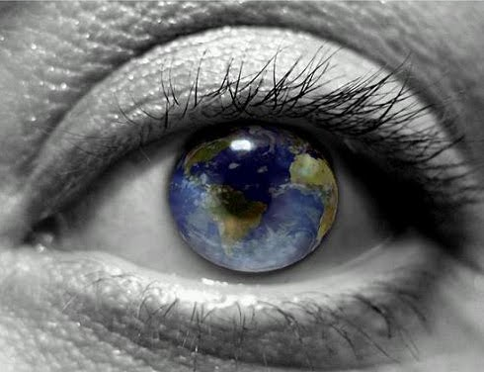
Ponto de mutação:
“E não sede conformados com este mundo, mas sede transformados pela renovação do vosso entendimento, para que experimenteis qual seja a boa, agradável, e perfeita vontade de Deus.” Romanos 12:2 - ARCF

Slide 8
Ponto de mutação:
A tentação de Jesus (Mt 4:1-11) representa o nascimento do novo Israel (Jo 4:13-14), do homem que se refaz segundo a semelhança de Deus.
Os 40 dias e 40 noites tem relação direta com:
“E durou o dilúvio quarenta dias sobre a terra, e cresceram as águas e levantaram a arca, e ela se elevou sobre a terra.”
O dilúvio (Gn 7:17):
33 E vossos filhos pastorearão neste deserto quarenta anos, e levarão sobre si as vossas infidelidades, até que os vossos cadáveres se consumam neste deserto. 34 Segundo o número dos dias em que espiastes esta terra, quarenta dias, cada dia representando um ano, levareis sobre vós as vossas iniqüidades quarenta anos, e conhecereis o meu afastamento.”
O novo Israel que não
perece no deserto
(Nm 14:20-25 e Nm 14:29-35):
“Ora, a fé é a certeza de coisas que se esperam, a convicção de fatos que se não vêem.”
O REINO INVISÍVEL (Hb 11:1):

Slide 9
INTRODUÇÃO
Aquila e Priscila eram nomes Latinos:
Áquila significa Águia e Priscila é o diminutivo de Prisca (significa digna, admirável).
Seus nomes sempre aparecem juntos e são citados em seis ocasiões no Novo Testamento:
3x (Atos 18:2,18,26), 1x (Rm 16:3), 1x (1 Co 16:19) e 1x (2 Tm 4:19). Metade dessas vezes o nome de Priscila é citado antes do de seu marido e é chamada de Prisca em (2 Tm 4:19).
Aquila e sua esposa Priscila foram o casal mais proeminente envolvido na expansão do cristianismo no primeiro século. Eles hospedaram Paulo em sua casa na cidade de Corínto (Atos 18:2-3). Posteriormente eles dirigiram uma igreja em sua casa em Éfeso (1 Coríntios 16:19) e em Roma (Romanos 16:3-5). Seus contatos com Paulo e a presença deles nesses três dos mais importantes centros do cristianismo primitivo demonstram sua importância para a Igreja do primeiro século.

Slide 10
Contexto Histórico
GRANDE PERSEGUIÇÃO CONTRA A IGREJA DE JERUSALÉM. TODOS OS CRENTES SÃO DISPERSOS PELAS TERRAS DA JUDÉIA E DE SAMARIA, MENOS OS APÓSTOLOS.
ATOS 8:1b
PRIMEIRA DISPERSÃO:
FILIPE E OS APÓSTOLOS PEDRO E JOÃO ANUNICAM O EVANGELHO AOS SAMARITANOS. ELES TAMBÉM RECEBEM O ESPÍRITO SANTO.
ATOS 8:4,14 e 25
FILIPE, PEDRO E JOÃO EM SAMARIA:
PEDRO ENTENDE QUE O EVANGELHO TAMBÉM É PARA OS GENTIOS E QUE DEUS NÃO FAZ DISTINÇÃO ENTRE PESSOAS. OS GENTIOS RECEBEM O ESPÍRITO SANTO PELA PRIMEIRA VEZ.
ATOS 10 E 15:7
PEDRO EM JOPE (VISÃO) E CESARÉIA:
ATOS 11:19 E 20
OS JUDEUS CONVERTIDOS ANUNCIAM
O EVANGELHO EM TODA PARTE:
OS JUDEUS DISPERSOS ANUNCIAM O EVANGELHO TANTO A JUDEUS QUANTO A GREGOS EM CIRENE, ANTIOQUIA, CHIPRE E FENÍCIA.

Slide 11
Contexto Histórico
Aquila e Priscila fora expulsos de Roma, onde viviam, por causa de um decreto promulgado pelo imperador Cláudio expulsando todos os Judeus da capital do império. (entre 41 e 49 d.C.)
Aquila era um Judeu da dispersão convertido ao Cristianismo. Sua conversão possivelmente se deu após presenciar a descida do Espírito Santo e o discurso de Pedro, na festa de Pentecostes em Jerusalém; (Atos 2:5-11; 1 Pe 1:1; Atos 8:1-3)
Priscila sua esposa era romana, possivelmente descendente de família da aristocracia. Era prosélita do Judaismo e também foi convertida ao Cristianismo;
Ambos eram comerciantes e exploravam a confecção de tendas (coberturas de peles de animais), comércio muito lucrativo à época;
O apóstolo Paulo chegou a Corinto cansado e abatido, após uma viagem missionária não tão bem sucedida na cidade de Atenas. (Atos 18:9-11)

Slide 12
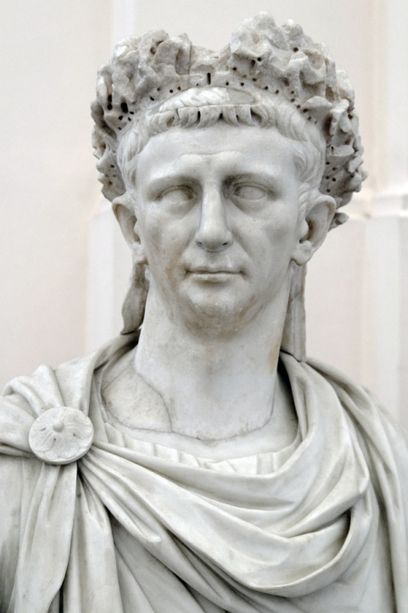
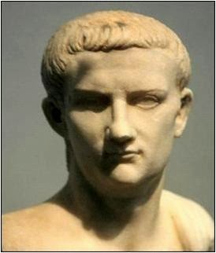
Contexto Histórico
IMPERADOR
Tiberius Claudius Caesar Augustus Germanicus.
10 a.C. – 54 d. C.
HISTORIADOR
Gaius Suetonius Tranquillus
69 d.C. – 141 d. C.
O historiador romano, Suetônio, escreveu que "uma vez que os judeus constantemente criavam distúrbios por instigação de Cresto, ele os expulsou de Roma“ Gaius Suetonius Tranquillus (Claudius 25:4; LCL 2:53 - De vitis Caesarum – Os 12 Césares.)

Slide 13
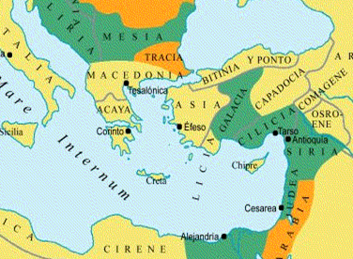
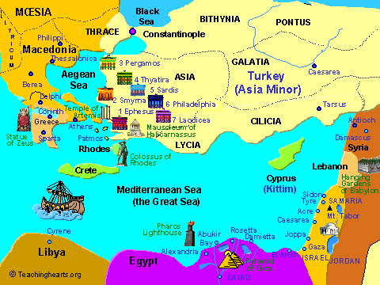
Atos 18:1-4 - ACRF
1 E depois disto partiu Paulo de Atenas, e chegou a Corinto. 2 E, achando um certo judeu por nome Áqüila, natural do Ponto, que havia pouco tinha vindo da Itália, e Priscila, sua mulher (pois Cláudio tinha mandado que todos os judeus saíssem de Roma), ajuntou-se com eles, 3 E, como era do mesmo ofício, ficou com eles, e trabalhava; pois tinham por ofício fazer tendas.
4 E todos os sábados disputava na sinagoga, e convencia a judeus e gregos.

Slide 14
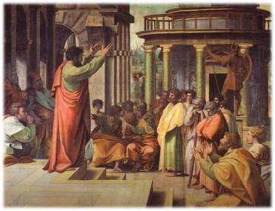
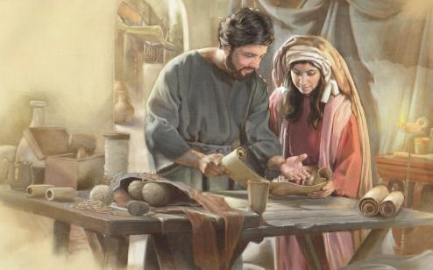
Atos 18:18-21 - ACRF
18 E Paulo, ficando ainda ali muitos dias, despediu-se dos irmãos, e dali navegou para a Síria, e com ele Priscila e Áqüila, tendo rapado a cabeça em Cencréia, porque tinha voto.
19 E chegou a Éfeso, e deixou-os ali; mas ele, entrando na sinagoga, disputava com os judeus. 20 E, rogando-lhe eles que ficasse por mais algum tempo, não conveio nisso.
21 Antes se despediu deles, dizendo: É-me de todo preciso celebrar a solenidade que vem em Jerusalém; mas querendo Deus, outra vez voltarei a vós. E partiu de Éfeso.

Slide 15
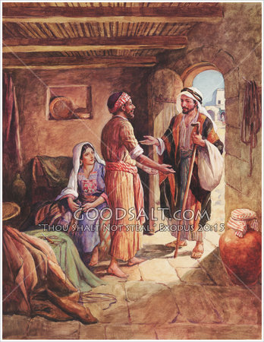
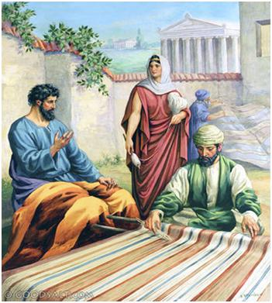
Lições de vida Cristã
1. Hospitalidade e Serviço: (Atos 18:1 e 2; 1 Co 16:19; Rm 16:5);
Sob os efeitos da perseguição romana, o casal devia enfrentar dificuldades financeiras, já que precisou abandonar tudo em Roma e recomeçar a vida em Corinto. Mesmo assim, não se abateram e logo se dispuseram em oferecer sua casa como base missionária, dando suporte ao ministério do apóstolo Paulo no momento em que ele mais precisava de apoio.
PAULO É RECEBIDO COMO HÓSPEDE
TRABALHARAM JUNTOS EM CORINTO

Slide 16
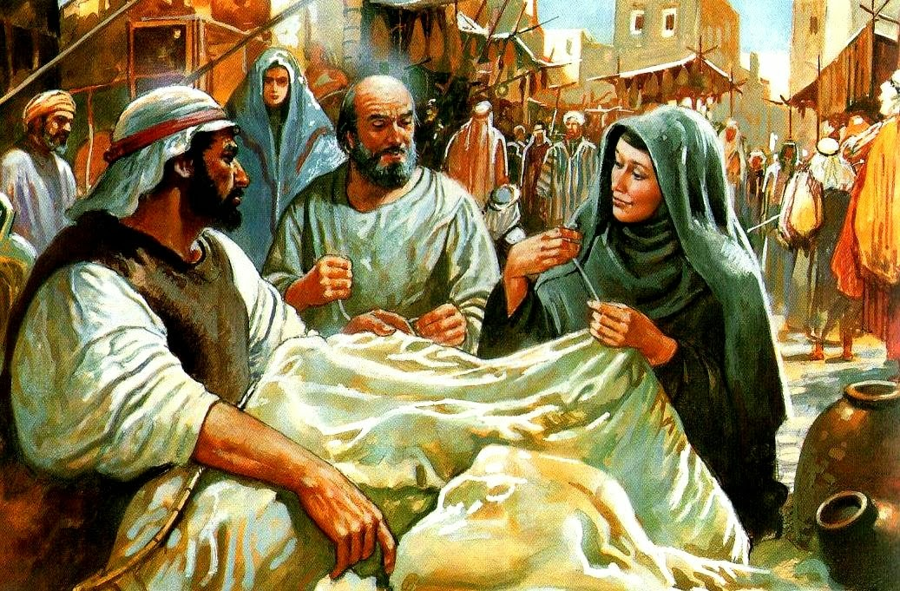
Lições de vida Cristã
2. Compromisso Social: (Atos 18:3-18);
O padrão judaico para as mulheres tementes a Deus incluía o trabalho dentro e fora do lar. Priscila e Áquila fabricavam tendas. Ela era uma mulher dinâmica, operosa e recebia uma igreja em sua casa. Ainda que fosse por algumas horas semanais envolvia labor, dedicação e boa vontade.
TRABALHAVAM DENTRO E FORA DE CASA EM PROL DO EVANGELHO

Slide 17
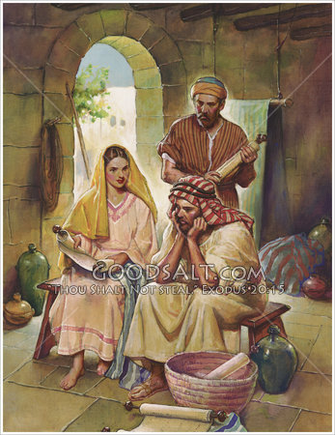
Lições de vida Cristã
3. Conhecimento das Escrituras e Incentivadores: (Atos 18:24 a 26);
O texto de Atos 18.24-26 cita a presença de Apolo, um homem eloquente e poderoso nas Escrituras, que ensinava a respeito de Jesus, mas conhecia apenas o batismo de João. Priscila e Áquila “tomaram-no consigo, e com maior exatidão lhe expuseram o caminho de Deus”.
24 E chegou a Éfeso um certo judeu chamado Apolo, natural de Alexandria, homem eloqüente e poderoso nas Escrituras.
25 Este era instruído no caminho do Senhor e, fervoroso de espírito, falava e ensinava diligentemente as coisas do Senhor, conhecendo somente o batismo de João. 26 Ele começou a falar ousadamente na sinagoga; e, quando o ouviram Priscila e Aqüila, o levaram consigo e lhe declararam mais precisamente o caminho de Deus.
27 Querendo ele passar à Acaia, o animaram os irmãos, e escreveram aos discípulos que o recebessem; o qual, tendo chegado, aproveitou muito aos que pela graça criam.
28 Porque com grande veemência, convencia publicamente os judeus, mostrando pelas Escrituras que Jesus era o Cristo. Atos 18:24-28
DISCIPULARAM APOLO A PARTIR
DA INSTRUÇÃO DE PAULO

Slide 18
Lições de vida Cristã
4. Casamento Harmonioso: (Atos 18:24 a 26);
Em todas as citações, Priscila aparece com o marido. A vida e o ministério do casal são vistos nas Escrituras como quem não age isoladamente. Priscila e Áquila andaram juntos porque viviam em harmonia e comunhão. Cumpre-se no casal o texto de Ec 4.9.
5. Consagração Integral: (Rm 16:3 a 5);
Priscila e Áquila arriscaram a própria vida em defesa do apóstolo Paulo e do Evangelho de Cristo. Eles eram consagrados e tinham plena consciência da importância de Paulo para a propagação do Reino. Todas as igrejas dos gentios agradeceram a esta consagrada serva do Altíssimo e seu dedicado marido.
3 Saudai a Priscila e a Áqüila, meus cooperadores em Cristo Jesus, 4 Os quais pela minha vida expuseram as suas cabeças; o que não só eu lhes agradeço, mas também todas as igrejas dos gentios. 5 Saudai também a igreja que está em sua casa. Saudai a Epêneto, meu amado, que é as primícias da Acáia em Cristo. Romanos 16:3-5

Slide 19
Ministério de Áquila e Priscila
Roma
Corinto
Éfeso
ATOS 18:2
ATOS 18:19;24-28; 1 Cor. 16:19
ATOS 18:2-18

Slide 20
Conclusão
DEUS NOS CHAMA A SEU SERVIÇO:
1. MATEUS 25:14-30 – Parábola dos Talentos
Independente da quantidade ou do tipo de dons espirituais que recebemos, Deus
espera que os utilizemos em favor de seu Reino.
2. MATEUS 13 3-9 – Parábola do Semeador
Não devemos medir o resultado de nosso trabalho no SENHOR por aquilo que vemos.
3. MATEUS 13:31-33 Parábolas do Grão de Mostarda e do Fermento
Por menor que seja a nossa semeadura, quem garante o resultado é Deus;
4. MATEUS 13:44-45 Parábolas do Tesouro Escondido e da Pérola
Viver de acordo com o Reino de Deus significa dedicar tudo o que somos e tudo
o que temos para atender ao Seu Chamado (COSMOVISÃO CRISTÃ).

